Slide 1


Análise de Venda Farmacêuticas
Uma visão geral das vendas de medicamentos

Slide 2
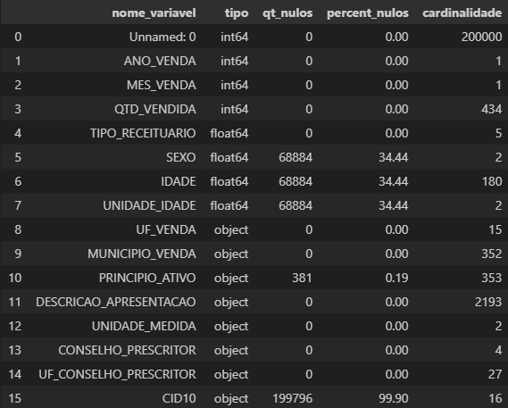
Metodologia e preparação de Dados
Descrição de variáveis:
Alguns conjunto como “MUNICIPIO_VENDA”, ”UF_VENDA” e ”REGIAO_VENDA”, nos dão informações de localilização das transações.
“SEXO”, “IDADE” e “UNIDADE_IDADE” são informaçõe sobre os clientes em que os valores de idade são divididos em semanas e anos respectivamente.
“PRINCIPIO_ATIVO”, “UNIDADE_MEDIDA” e “DESCRICAO_APRESENTACAO” indicam caracteristicas da composição, armazenamento e da utilização dos medicamentos.
“QTD_VENDIDA” indica quantas unidades do mesmo medicamento foi comprada
“CONSELHO_PRESCRITOR”, “UF_CONSELHO_PRESCRITOR”, “TIPO_RECEITUARIO” e “CID10” são características do tipo de proficional, sua localidade, que tipo de receita foi criada e a identificação da doença para que será usado aquele medicamento.

Slide 3
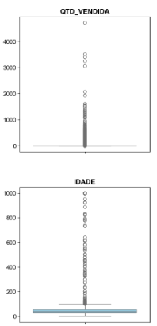
Metodologia e preparação de Dados
Tratamento de Nulos
Com 99.9% de nulos a variável CID10 foi desconsiderada para a análise
Com 34.44% de nulos no conjunto inteiro dos clientes foi desconsiderado apenas para análises envolvendo esses dados, pois eles influenciam pesando as estimativas, mas por representarem um terço das informaçoes não podem ser descartadas.
0.19% de nulos na variável de PRINCIPÌO_ATIVO, por ser uma porção menor que 1% dos dados podemos desconsiderar as entradas na tabela envolvendo os nulos para não atrapalhar os algorítimos
Tratamento de Outliers
Os Outliers numéricos foram identificados em boxblots e as únicas variáveis que possuem outliers são “IDADE”, “UNIDADE_IDADE” e “QTD_VENDA”
Principalmente para “IDADE” e “QTD_VENDA” temos multiplos outliers que podem ser explicados combinando outras variáveis como onde e o que foi comprado assim chegando à hipotese de que não apenas pessoas físicas, mas empresas também estão fazem essas compras, assim dependedo do público de análise podemos direcionar a análise melhor.

Slide 4
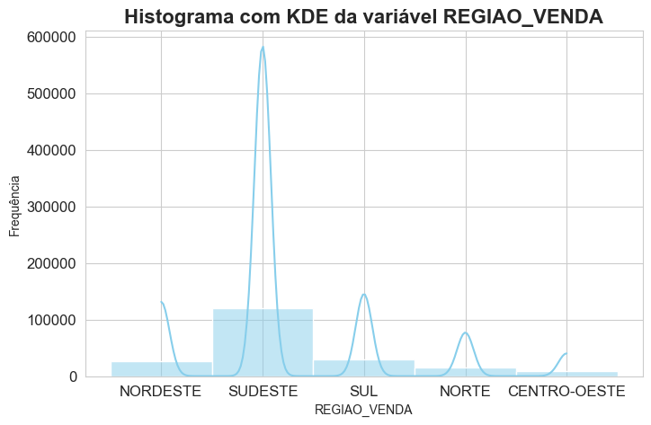
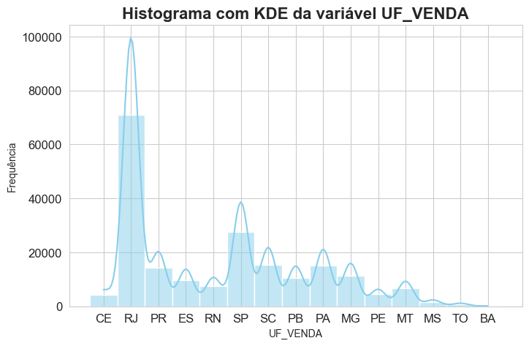
Tedência de Vendas por Região
A região com maior tendência de compras de farmaceuticos para novembro de 2021 foi a Sudeste, em especial os estados do Rio de Janeiro e São Paulo, respectivamente

Slide 5
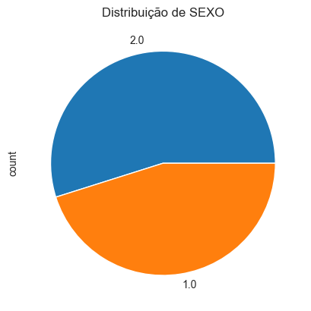
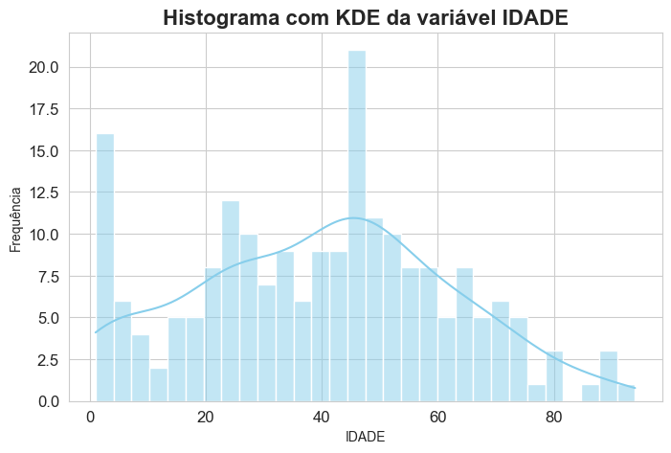
Perfil do Consumidor
Temos que a maior parte dos compradores posuem um valor de “2”, porém pelo gráfico Podemos observer que a proporção de ambos é próxima tendo pouco tendência pelo “SEXO”.
Quanto à idade pela propria curva KDEO perfil de consumidor farmacêutico inclui crianças (0-10 anos), adultos jovens e de meia-idade (20-40 anos) focados em saúde pessoal, e idosos (acima de 60 anos) que compram medicamentos contínuos e de cuidados preventivos.

Slide 6
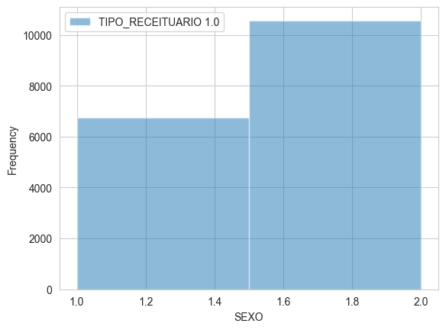
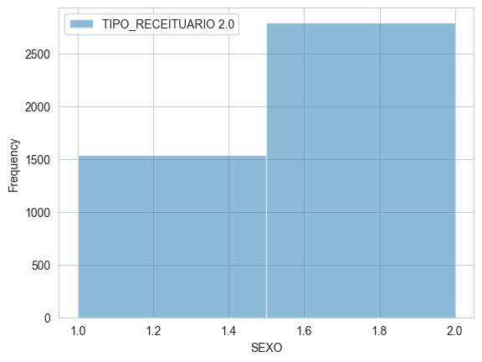
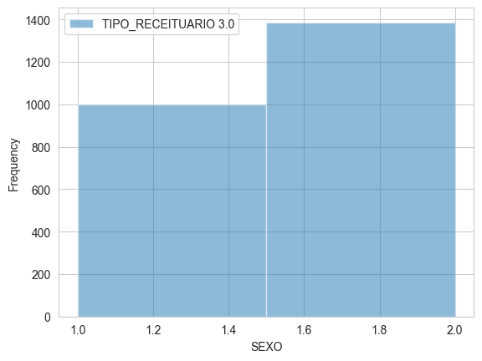
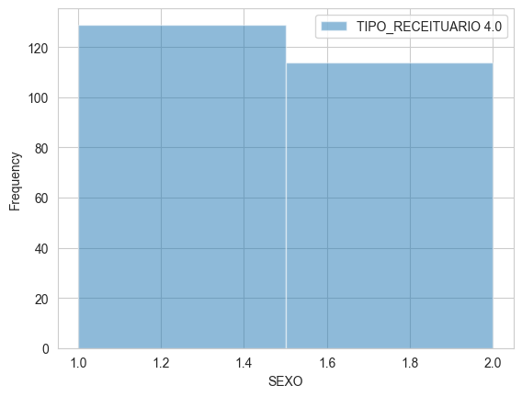
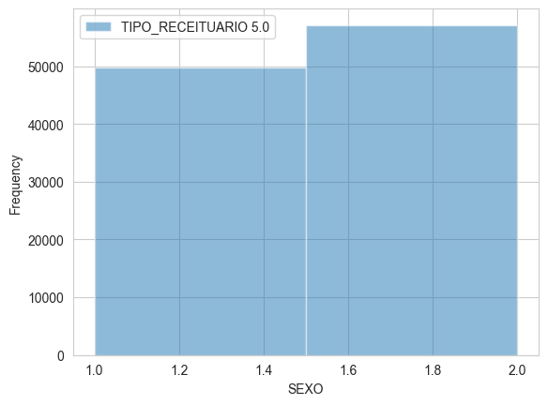
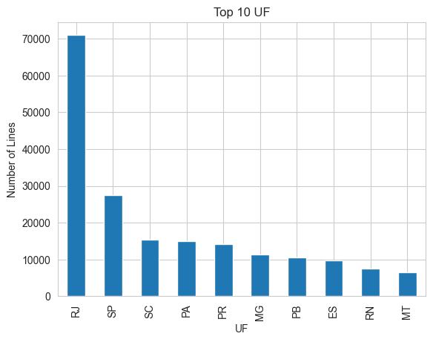
Insights e Próximos Passos
Resumo dos Dados:
Sexo: Consumidores de remédios são predominantemente do sexo 2 (feminino), exceto no Receituário Tipo 4, onde o sexo 1 (masculino) prevalece.
Idade: Maiores picos de compras ocorrem em torno dos 23 e 43 anos, excluindo idades muito baixas.
Localidade: O Sudeste é a região de maior consumo, com destaque para São Paulo e Rio de Janeiro.
CID10: Alta quantidade de valores nulos indica que o código não é obrigatório, exceto em medicamentos controlados, como psiquiátricos.

Slide 7
Insights e Próximos Passos
Recomendações:
Segmentação por Sexo e Receituário:
Focar campanhas no sexo 2 (feminino).
Promoções específicas para Receituário Tipo 4 (masculino).
Marketing por Faixa Etária:
Direcionar ações para jovens adultos (23 anos) e meia-idade (43 anos).
Cruzar idade com outras variáveis para insights mais precisos.
Otimização Regional:
Expandir esforços no Sudeste, especialmente em SP e RJ.
Analisar o consumo em relação à população para identificar oportunidades.
Necessidades Terapêuticas:
Personalizar campanhas por princípio ativo, sexo, idade e localidade.
Otimizar estoque com base na urgência e frequência de vendas.
Conformidade com CID10:
Assegurar documentação para medicamentos controlados conforme exigido.
Aprimoramento do Atendimento:
Facilitar o acesso à informação e personalizar o atendimento com base em dados de compras.

